Slide 1
Правила работы на компьютере и техника безопасности.

Slide 2
Правила включения и выключения компьютера.
1. включить общий рубильник помещения, подающий эл. ток в розетки класса;
2. включить источник бесперебойного питания;
3. включить принтер, если он нужен;
4. включить монитор;
5. включить системный блок (кнопка включения электропитания (Power) на передней панели системного блока)
При выключении сначала следует закончить работу программ, а затем выключать все в обратном порядке.

Slide 3
Правила поведения и техники безопасности в кабинете информатики
Кабинет информатики отличается от других кабинетов. Поэтому здесь существуют особые правила поведения, которые необходимо наряду с правилами техники безопасности соблюдать, чтобы сохранить свое здоровье.

Slide 4
Общие требования безопасности
1. К работе в кабинете информатики допускаются студенты, прошедшие инструктаж по охране труда и не имеющие противопоказания по состоянию здоровья.
2. Студенты должны соблюдать правила поведения в кабинете информатики.
3. При работе в кабинете информатики возможно воздействие на человека следующих опасных и вредных факторов:
— от монитора: ультрафиолетовое, инфракрасное, электромагнитное и рентгеновское излучения; статическое электричество, блики и мерцание экрана;
— поражение электрическим током при работе без заземления, со снятой задней крышкой системного блока.

Slide 5
Общие требования безопасности
4. Студенты должны соблюдать правила пожарной безопасности, знать места расположения огнетушителей (при входе справа от двери) и уметь пользоваться ими.
5. О каждом несчастном случае немедленно сообщать учителю.
6. При неисправности оборудования немедленно прекратить работу и сообщить об этом учителю.
7. Не работать на неисправном оборудовании.
8. Содержать в чистоте рабочее место и соблюдать правила личной гигиены.
9. Студенты допустившие невыполнение или нарушение инструкции по охране труда, привлекаются к ответственности.

Slide 6
Требования безопасности во время работы
подключать компьютер к сети следует через источник бесперебойного питания или стабилизатор напряжения или линейный фильтр, во избежание перепадов напряжения;
системный блок не должен подвергаться толчкам и вибрациям;
кабели, соединяющие системный блок и другие устройства, следует вставлять и вынимать только при выключенном компьютере;
Не включать компьютеры без разрешения учителя.
Расстояние от глаз до экрана монитора должно быть 0,6...0,7 м., уровень глаз должен приходиться на центр экрана или на 2/3 его высоты.

Slide 7
Требования безопасности во время работы
Тетрадь для записей должна быть хорошо освещена и находиться на расстоянии 55...65 см от глаз.
Изображение на экранах мониторов должно быть стабильным, ясным и предельно четким, не иметь мерцаний символов и фона, на экранах не должно быть бликов от отражений светильников, окон и окружающих предметов.
дискеты требуют бережного отношения; нельзя их гнуть, трогать руками открытые участки магнитного покрытия; хранить их следует в бумажных конвертах; не допускать попадания на них пыли и жидкости, оберегать от действия магнитных полей;
винчестер следует оберегать от ударов при установке;
СD-диски следует оберегать от царапин, пыли, грязи
Выполнять специальные упражнения, снимающие зрительное утомление.

Slide 8
Требования безопасности при аварийных ситуациях
В случае возникновения неисправностей в работе компьютера необходимо выключить его и сообщить учителю.
При плохом самочувствии, появлении головной боли, головокружения и пр. прекратить работу и сообщить об этом учителю.
При поражении электрическим током немедленно выключить компьютер и сообщить учителю.
При возникновении очага возгорания немедленно выключить компьютер и сообщить учителю.

Slide 9
Требования безопасности по окончании работы
С разрешения учителя выключить компьютер и привести в порядок рабочее место.
Тщательно проветрить кабинет.
Исходя из требований безопасности, ученики должны соблюдать следующие правила поведения в кабинете информатики. Следует:
Выполнять правила техники безопасности, соблюдать порядок и дисциплину.
Заходить в класс с разрешения учителя.
По классу перемещаться спокойно, без суеты или резких движений.
Перед работой за компьютером вымыть руки.
Обувь и одежда должны быть чистыми.
Располагаться на расстоянии не менее 50 см от экрана монитора.
Строго следовать инструкциям учителя.
После себя закрывать все открытые программы.
В случае неисправности оборудования сообщить учителю.

Slide 10
Запрещается:
Находиться в верхней одежде.
Употреблять ненормативную лексику.
Употреблять пищу или питье за компьютером.
Трогать руками экран компьютера.
Играть в компьютерные игры в учебное время.
Включать/выключать компьютер без разрешения учителя.
Переставлять устройства компьютера.
Подсоединять и отсоединять различные устройства компьютера.
Разбирать устройства компьютера.
Класть рядом с компьютером посторонние предметы.
Удалять компьютерные программы.
Подносить к устройствам компьютера металлические и намагниченные предметы.
Самостоятельно вскрывать монитор и просовывать внутрь металлические предметы. Следует оберегать монитор от попадания влаги.

Slide 11
Запрещается:
Менять настройки рабочего стола Windows.
Входить в социальные сети (контакт, одноклассники, Facebook)
За грубое нарушение правил поведения в кабинете информатики студент может быть лишен права использования вычислительной техники.

Slide 12
Упражнения для глаз
Закрыть глаза, сильно напрягая глазные мышцы. На счет 1 — 4 открыть глаза, расслабив глазные мышцы. Посмотреть вдаль на счет 1 — 6. Повторить 4 — 5 раз.
Посмотреть на переносицу и задержать взгляд на счет I — 4. Посмотреть вдаль на счет 1 — 6. Повторить 4 — 5 раз.
Не поворачивая головы посмотреть «вправо - вверх - влево - вниз», а затем вдаль на счет 1 — 6. Проделать тоже, но «влево — вверх — вправо — вниз» и снова посмотреть вдаль. Повторить 4 — 5 раз.

Slide 13
Организация работы на компьютере учащегося — будущего среднего медицинского работника.

Slide 14
Основные вредные факторы, влияющие на состояние здоровья людей, работающих за компьютером:
сидячее положение в течение длительного времени;
воздействие электромагнитного излучения монитора;
утомление глаз, нагрузка на зрение;
перегрузка суставов кистей;
воздействия на психику человека: стресс при потере информации, интернет-зависимость, игромания.

Slide 15
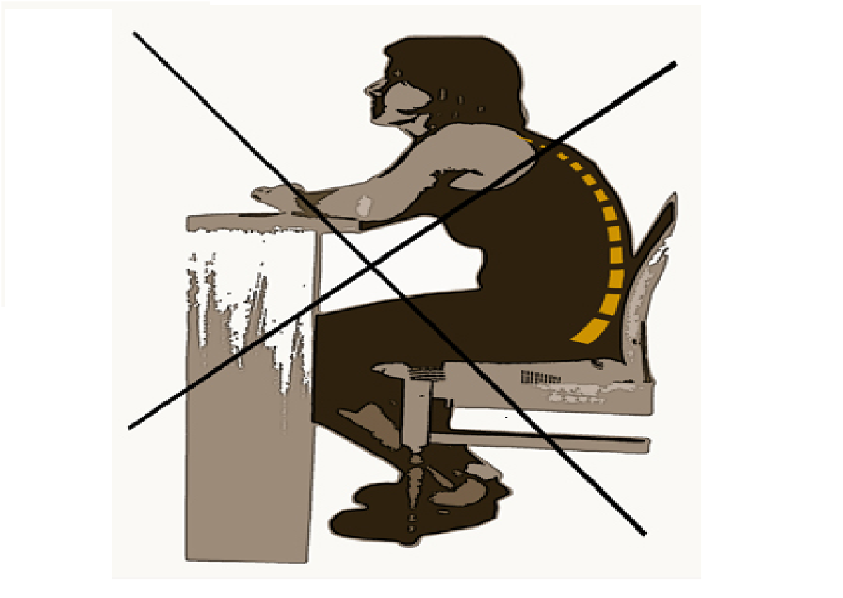
Рекомендации по организации рабочего места с целью минимизировать вредное влияние ПК.
Неправильная посадка

Slide 16
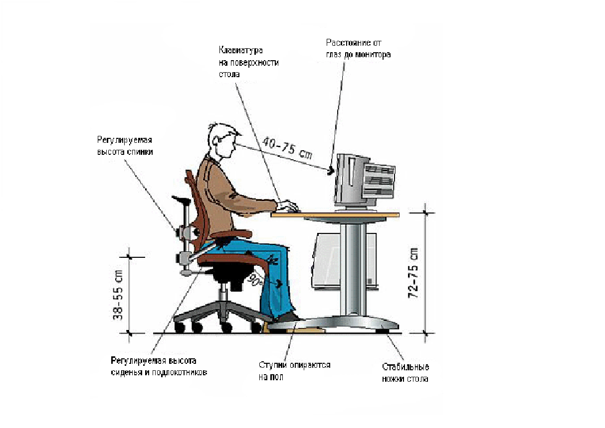
Рекомендации по организации рабочего места с целью минимизировать вредное влияние ПК.
Правильная посадка

Slide 17
Монитор и глаза.
Старайтесь по возможности использовать в работе ЖК мониторы.
Правильно отрегулируйте положение монитора.
Почаще протирайте экран монитора сухой тряпочкой.
Проводите гимнастику для глаз.
Употребляйте витамин А.
Промывание глаз.

Slide 18
Работайте на компьютере, соблюдая эти нехитрые правила и будьте здоровы!

